Slide 1
Конкурс лучших муниципальных практик и инициатив социально-экономического развития на территориях присутствия Госкорпорации «Росатом» в 2023 году
Городской проект
«Привет, сосед!»
Направление «Общее»
Общественная творческая организация «Креативные мамочки и их детки»
руководитель
Токарева Ирина Александровна
Северск, 2023

Slide 2
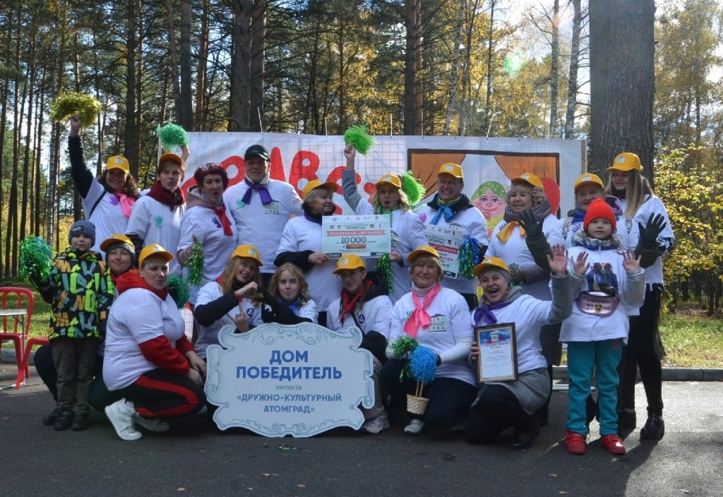
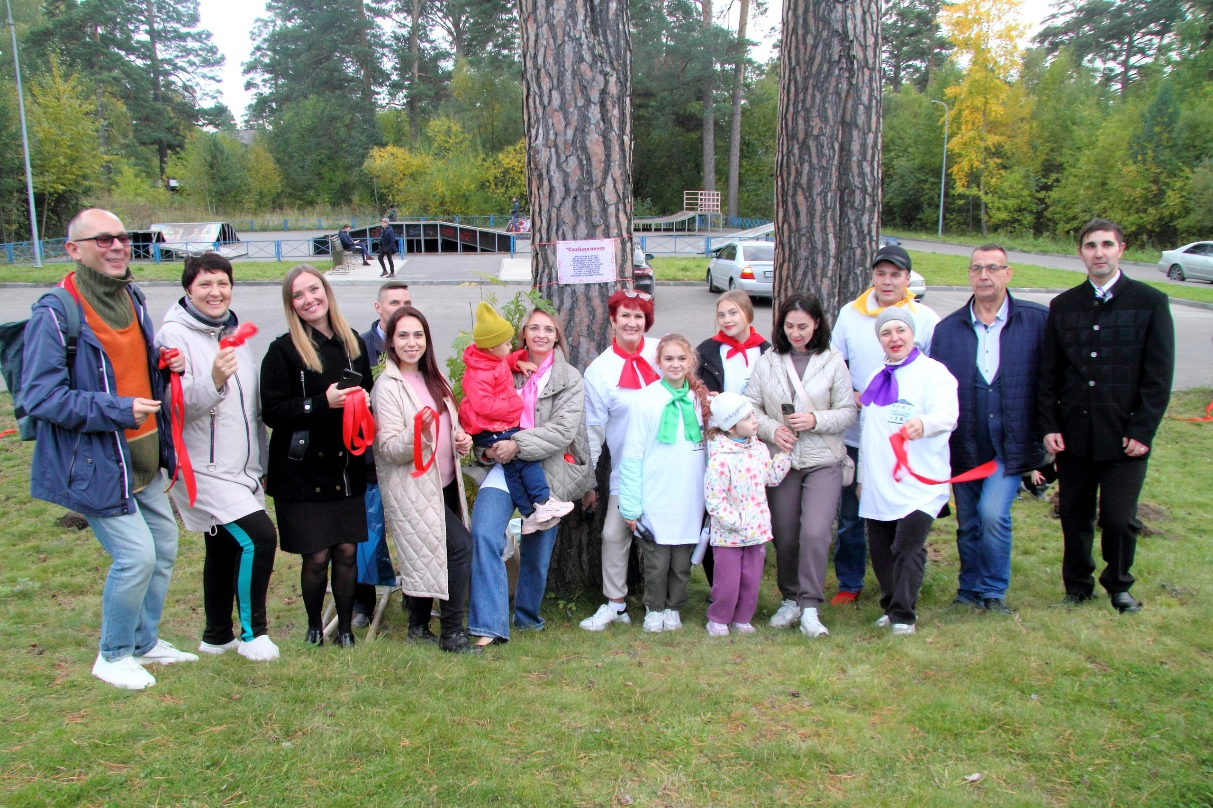
15.09.2023 Мероприятие «Привет, сосед!» в рамках участия в городском проекте дворовых сообществ «Дружно-культурный Атомград», 300 человек

Slide 3
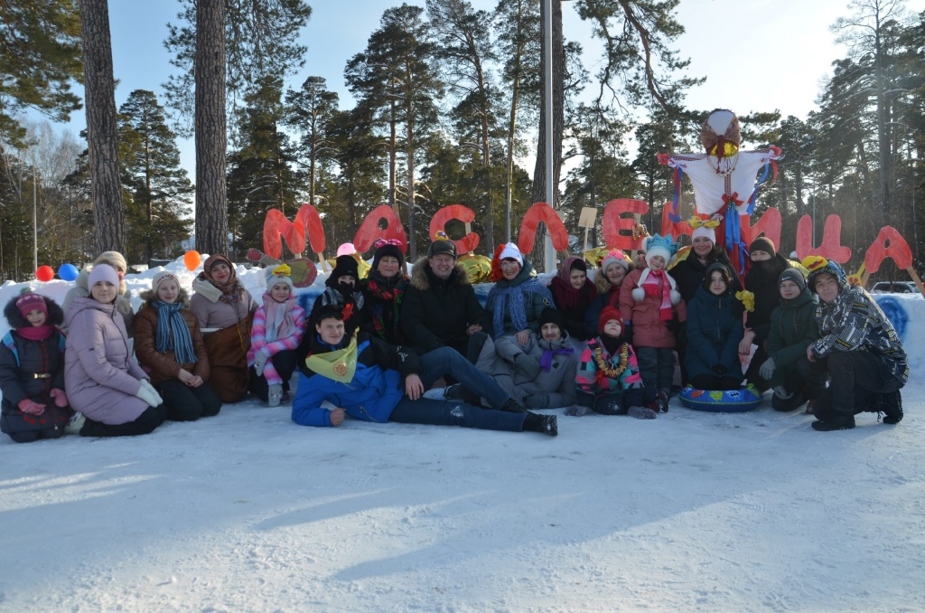
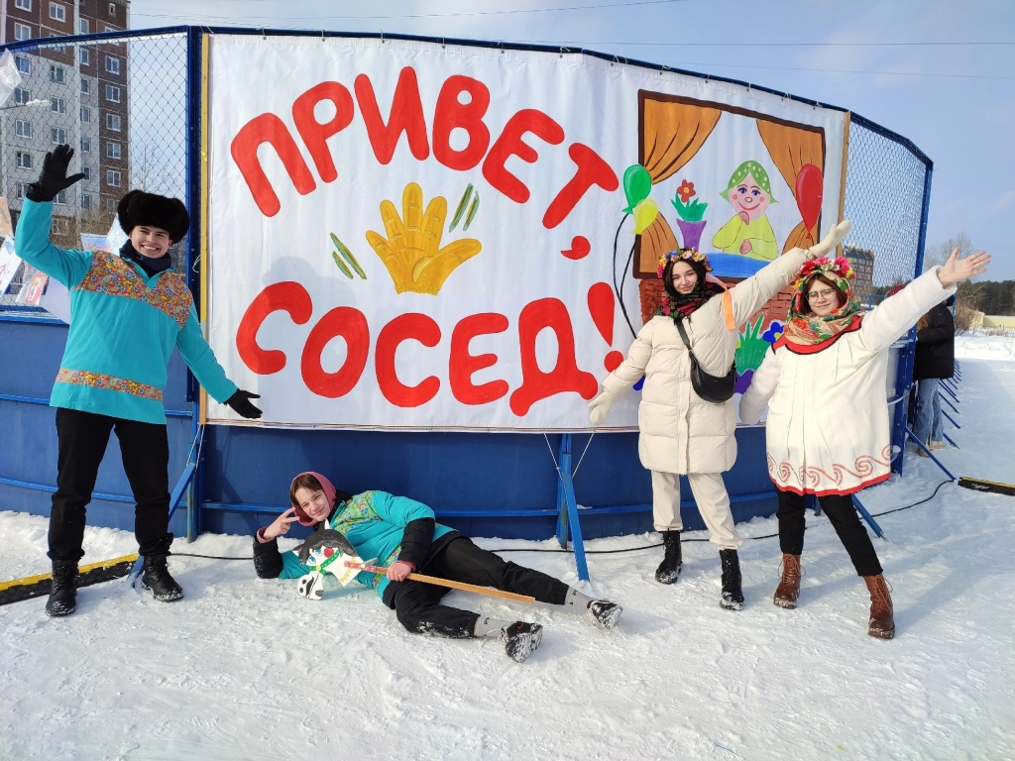
19.02.2023 Городской проект «Привет, сосед!», приуроченного празднованию открытия масленичной недели, в рамках всероссийского конкурса «Лучший зимний двор России», 1000 человек

Slide 4
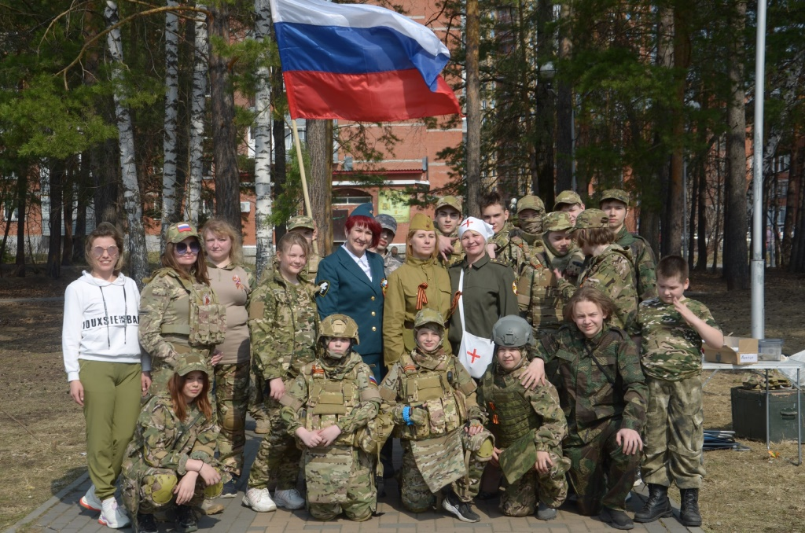
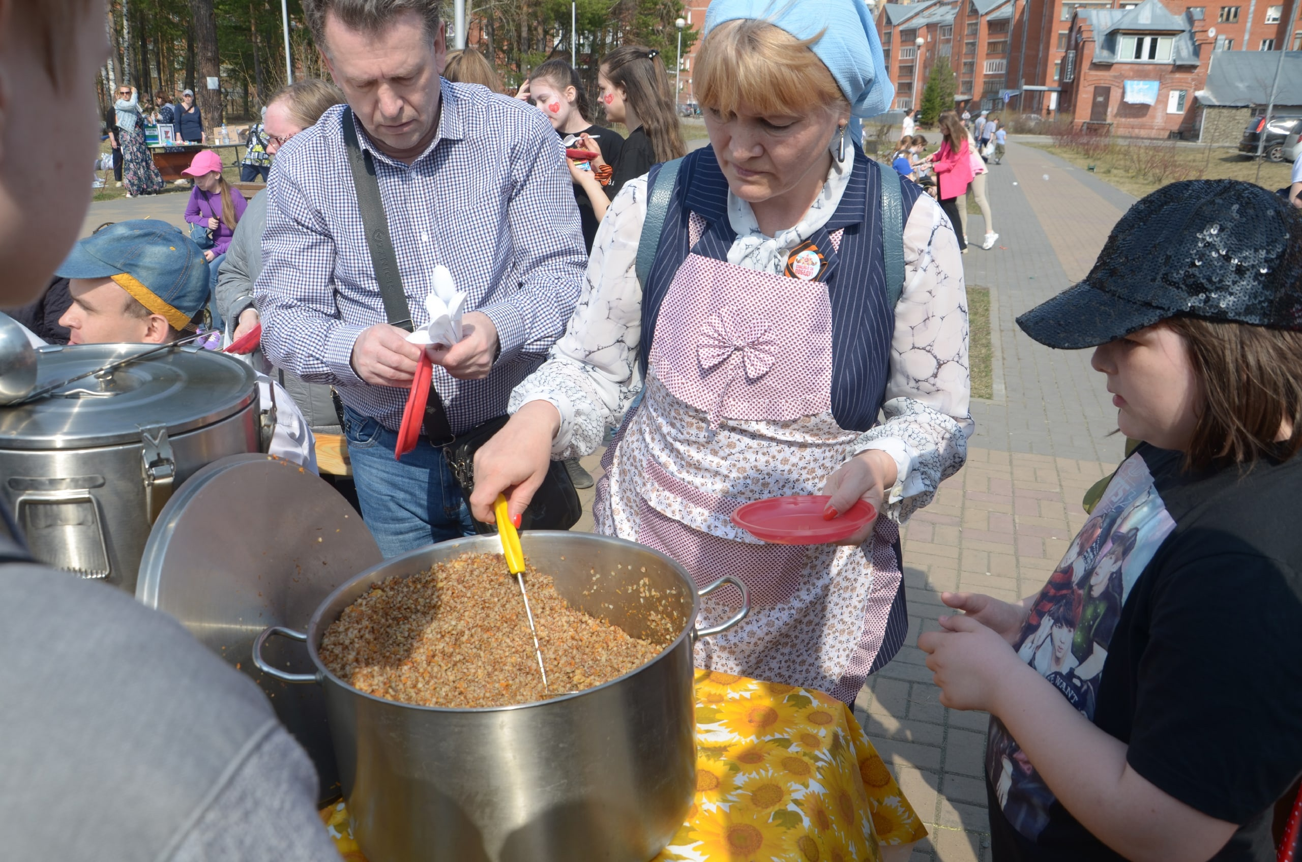
6.05.2023 Мероприятие «Живёт Победа в поколениях…» в честь празднования 78-ой годовщины Великой Отечественной войне, 800 человек

Slide 5
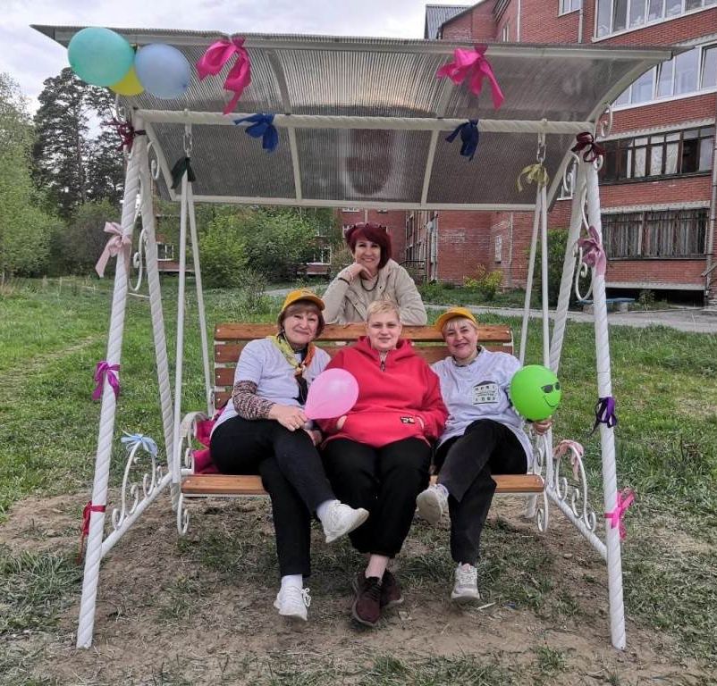
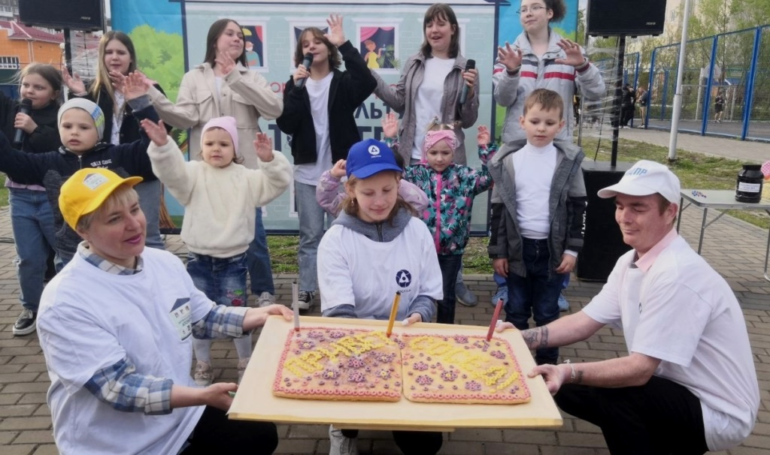
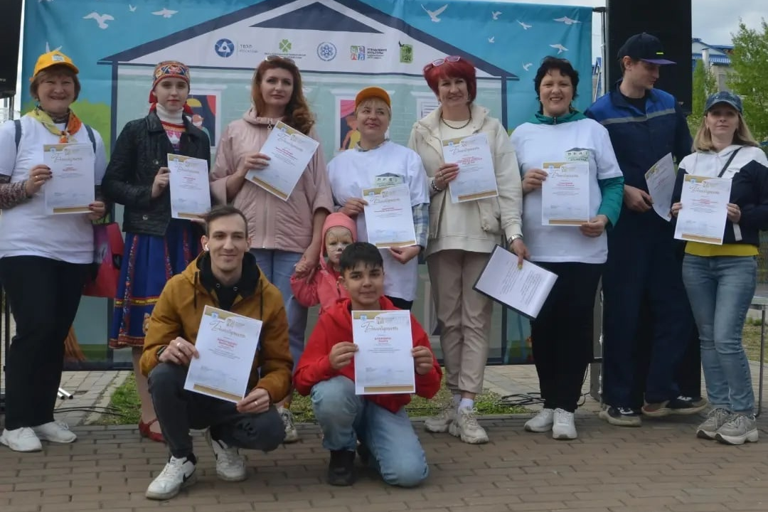
26.05.2023 Праздник «Привет, сосед!», посвященный международному дню соседей, 600 человек

Slide 6
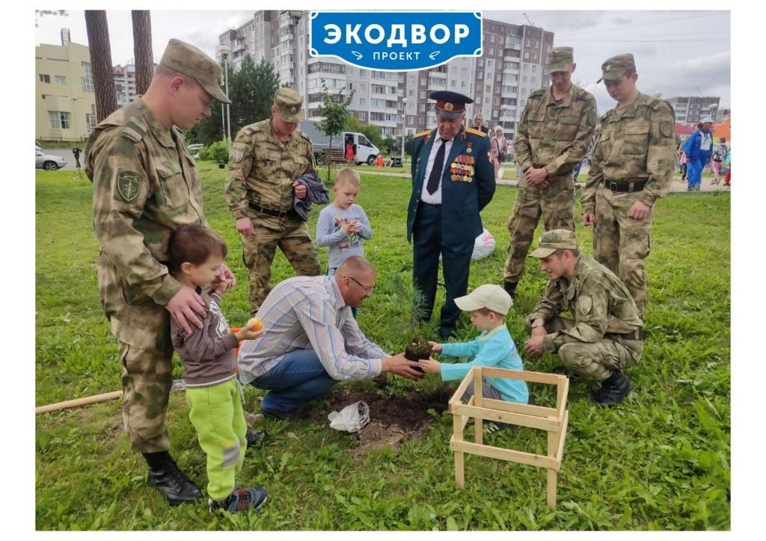
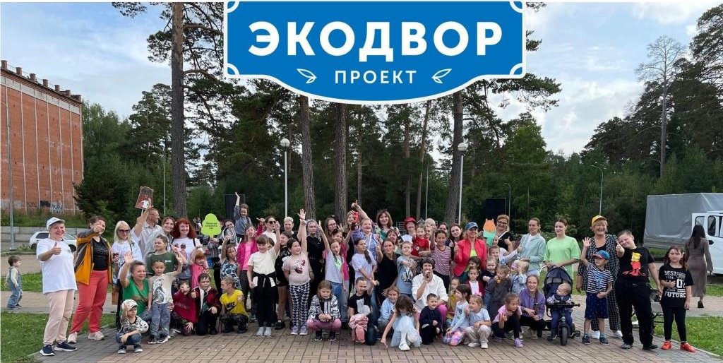
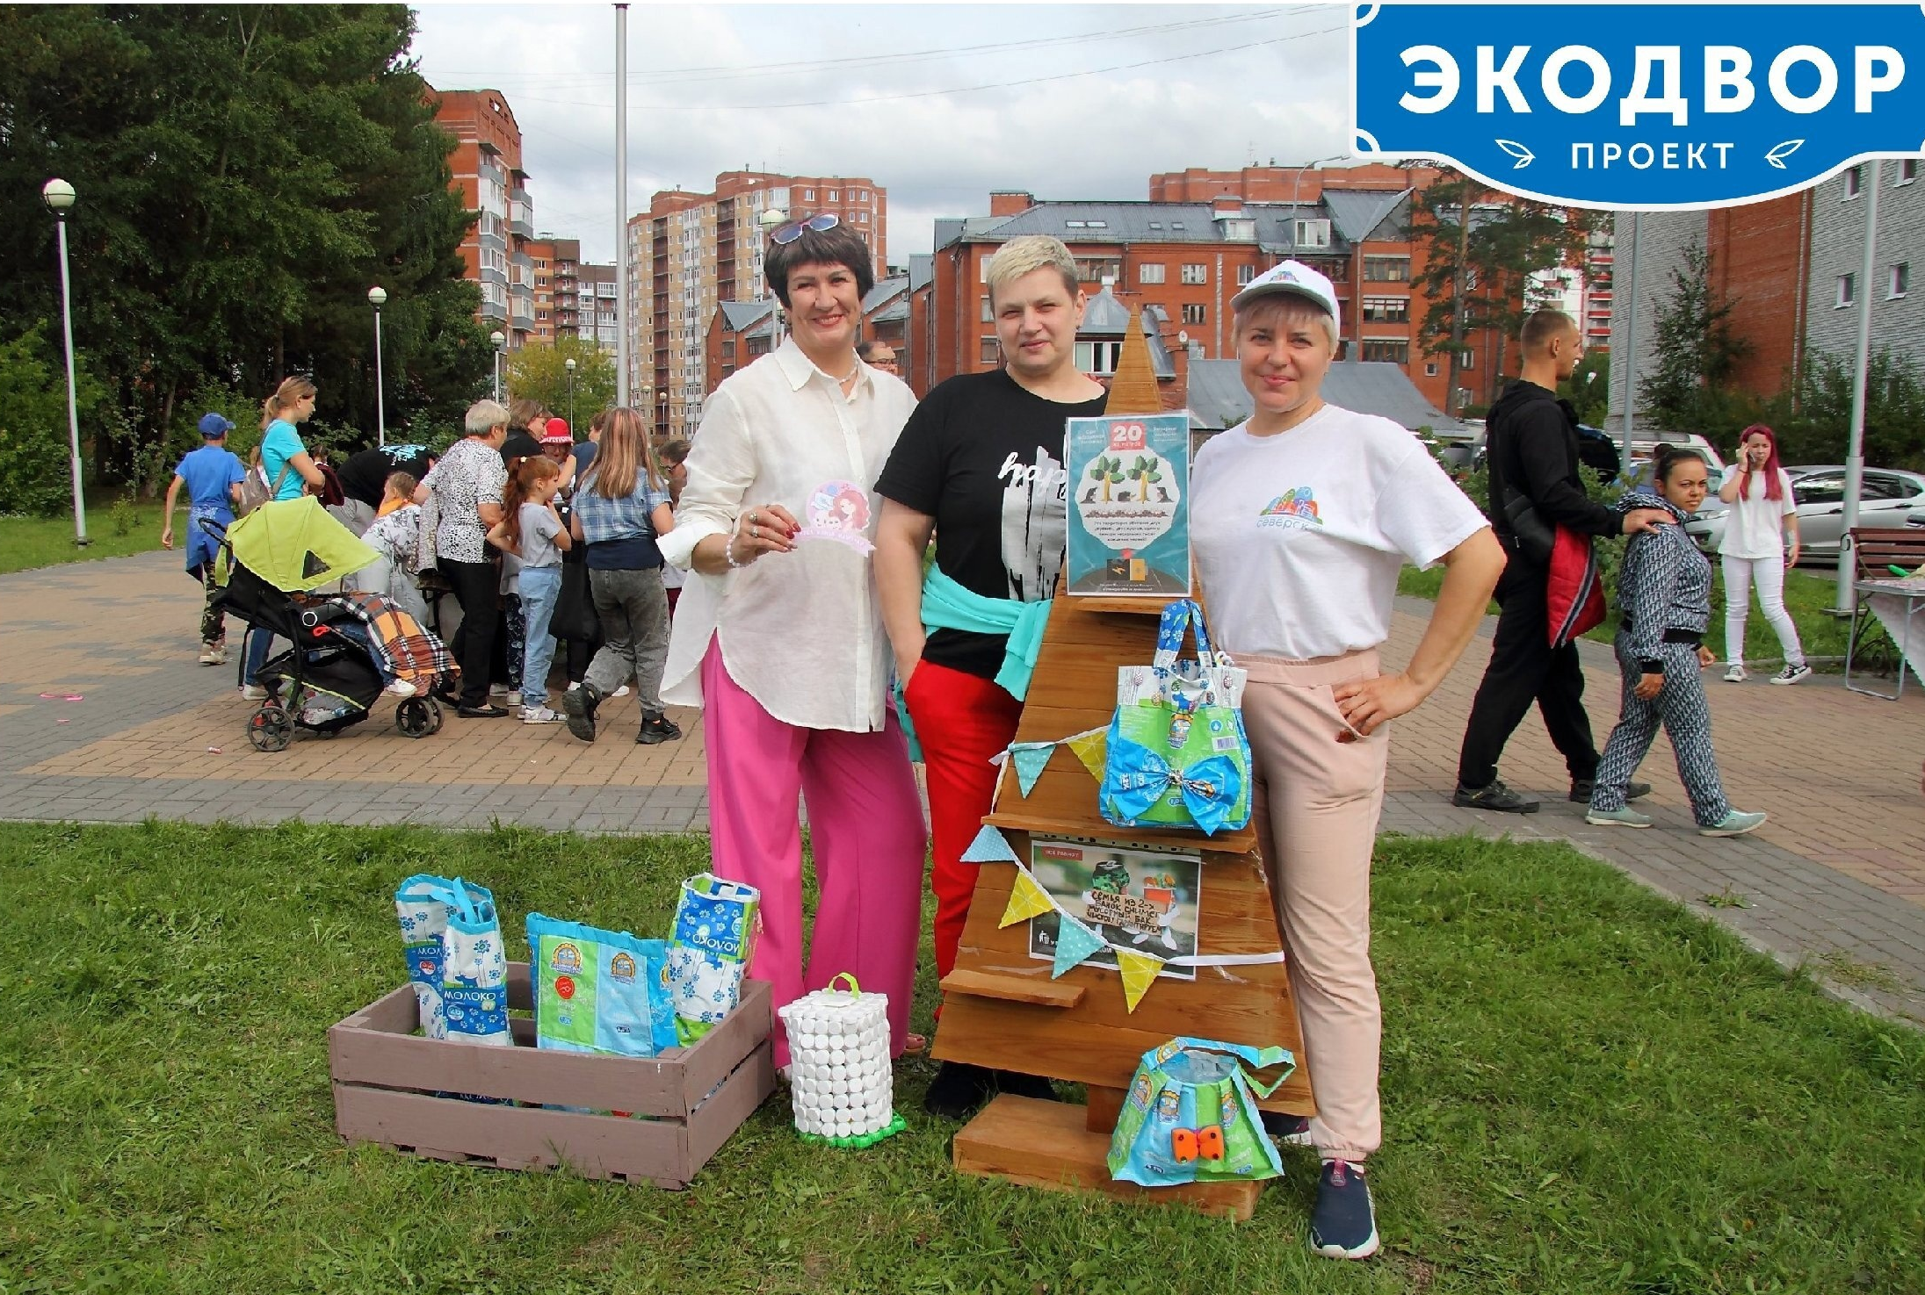
27.08.2023 Праздник «ЭКОдвор» в рамках региональной акции «Сибирский кедр в каждый двор», 900 человек

Slide 7
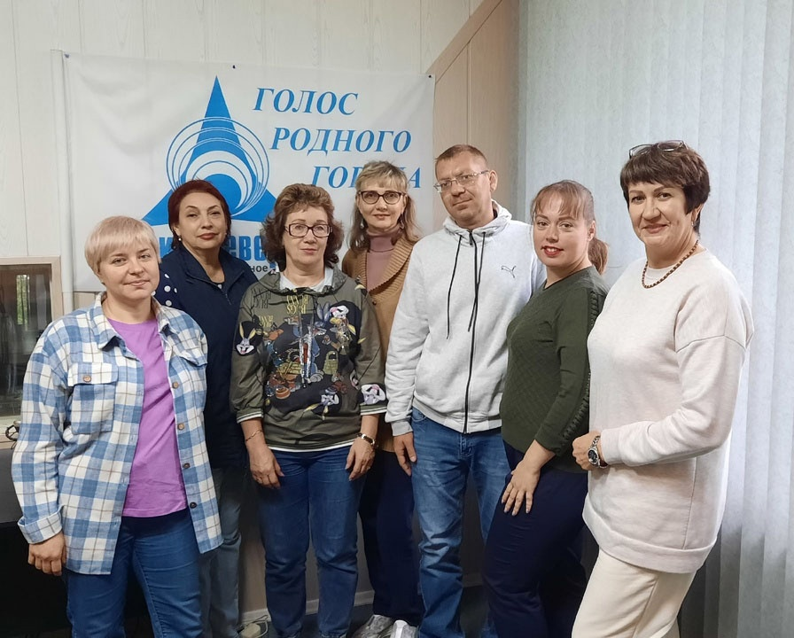
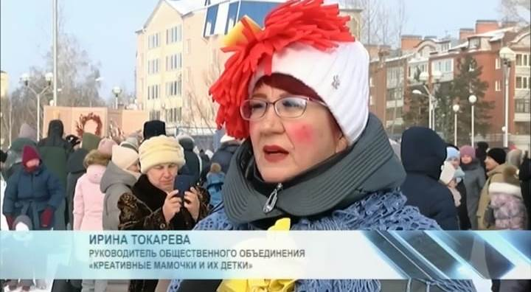
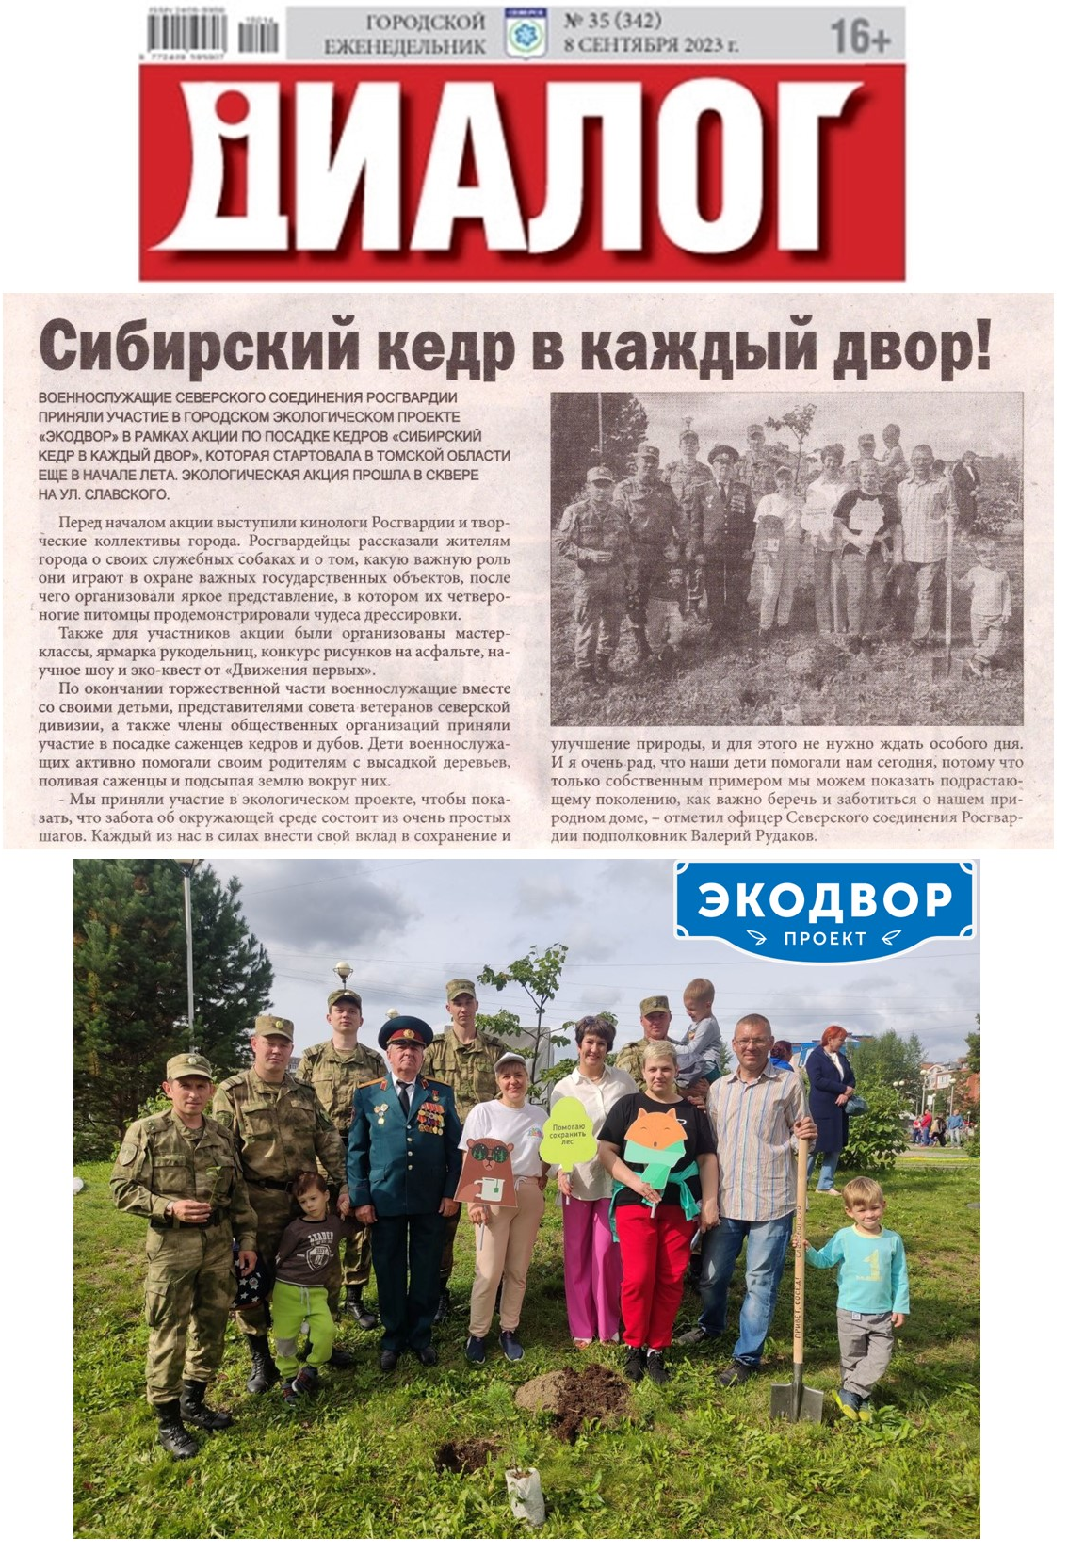
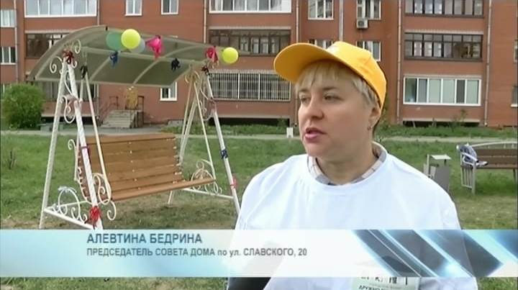
Работа со СМИ: - ООО «Радио Северска» - ООО «Северская телекомпания» - Городская еженедельная газета «Диалог»

Slide 8
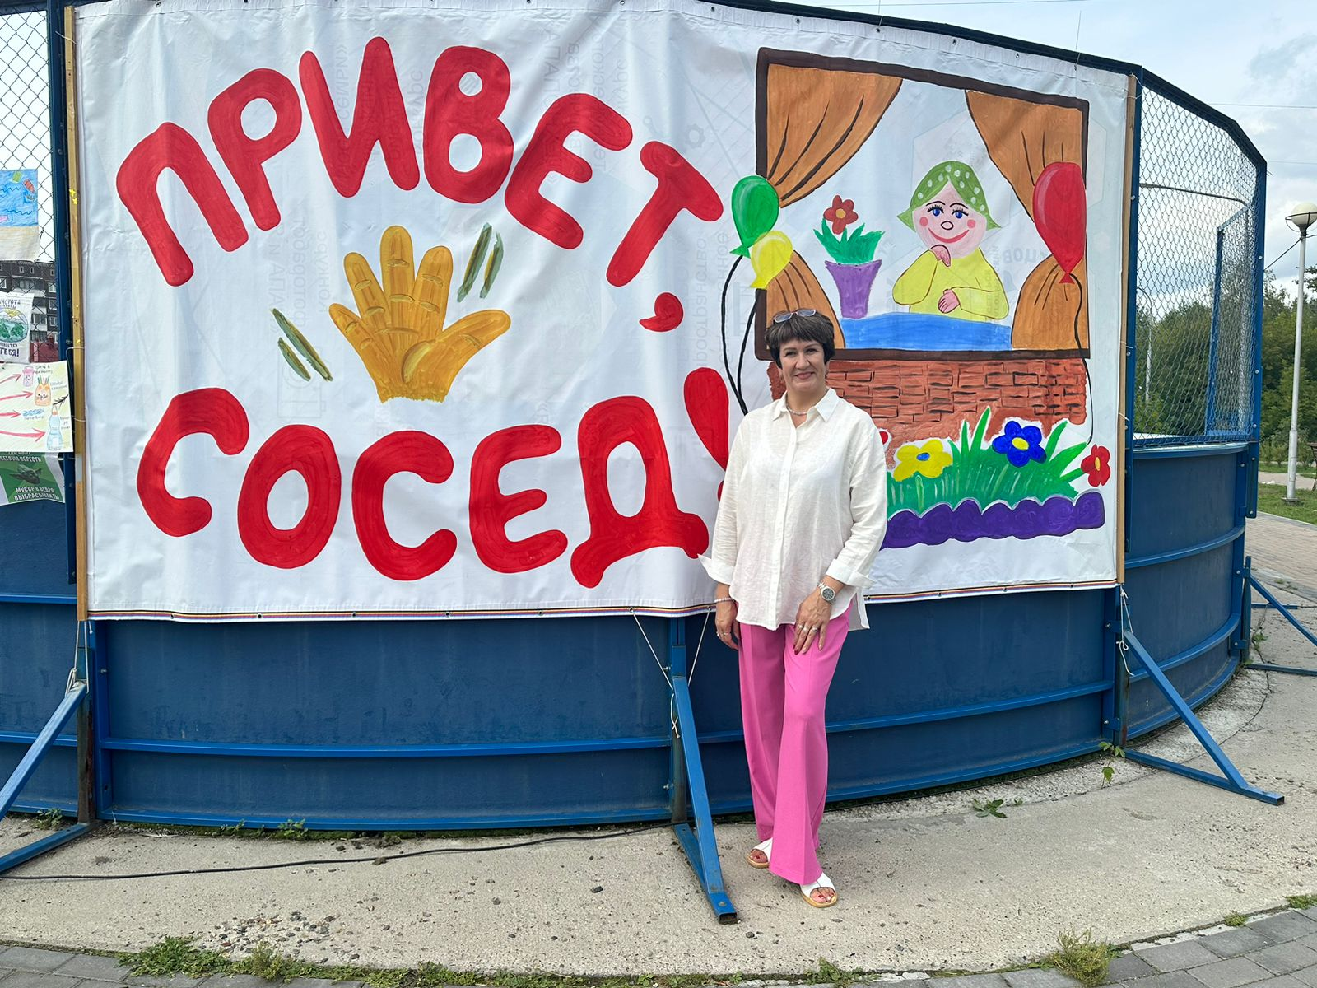
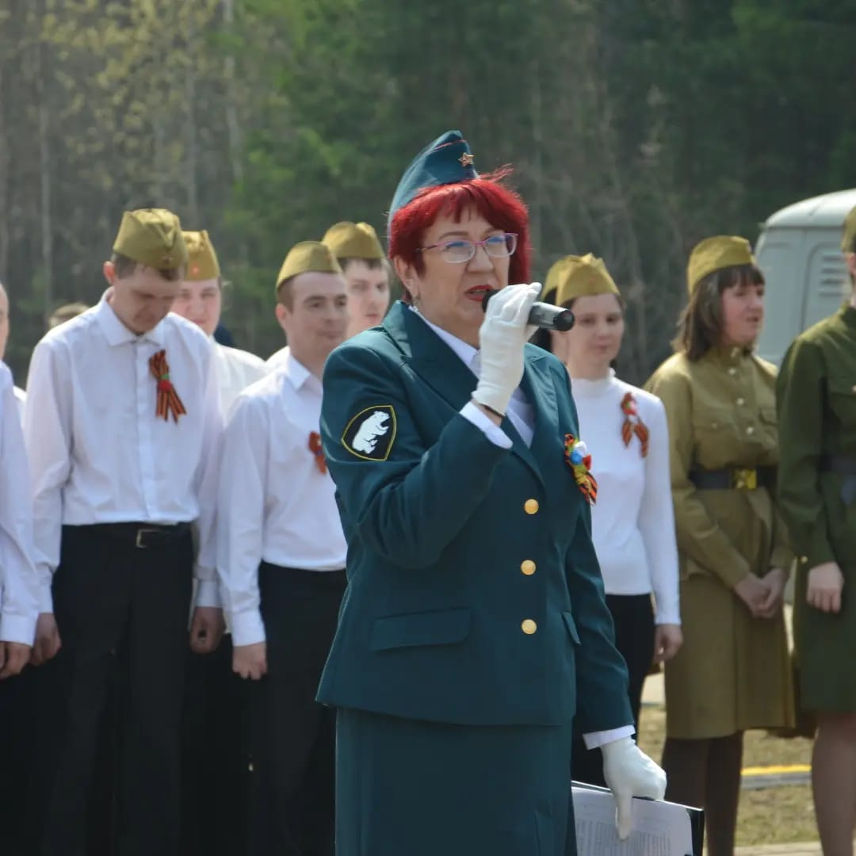
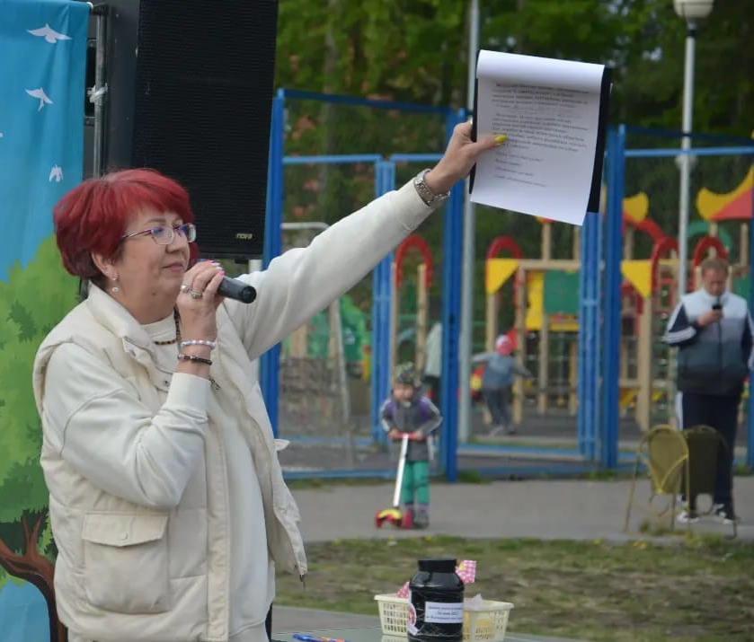
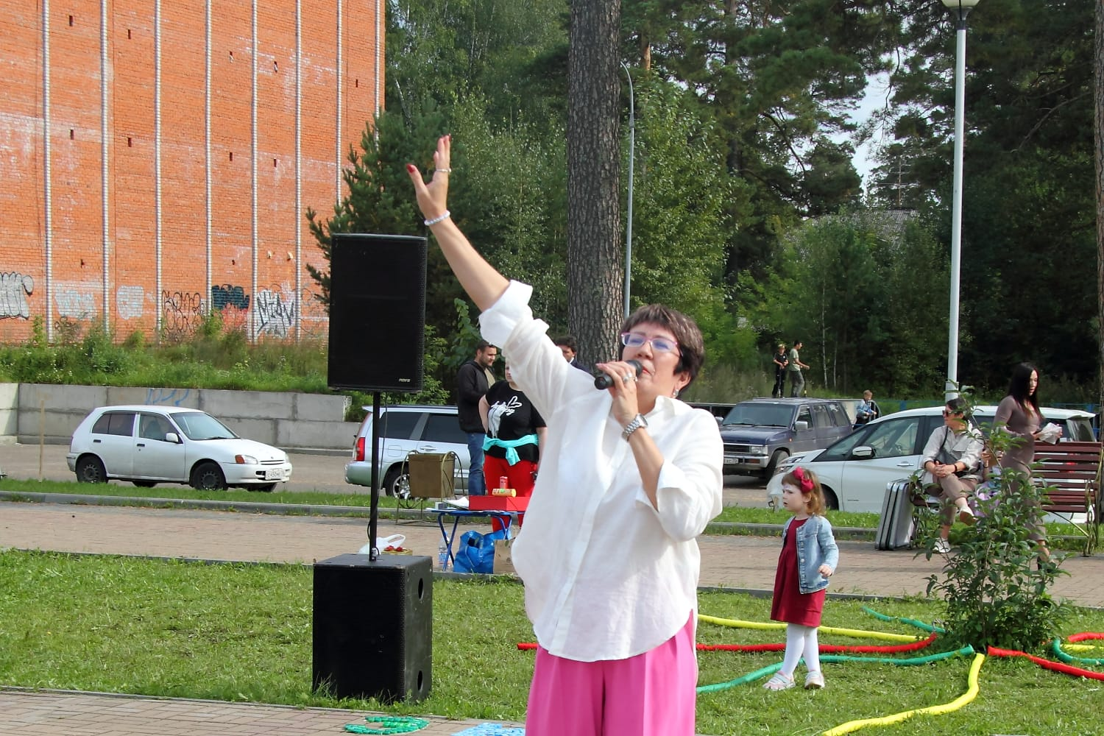
Токарева Ирина Александровна, ведущая проекта «Привет, сосед!»

Slide 9
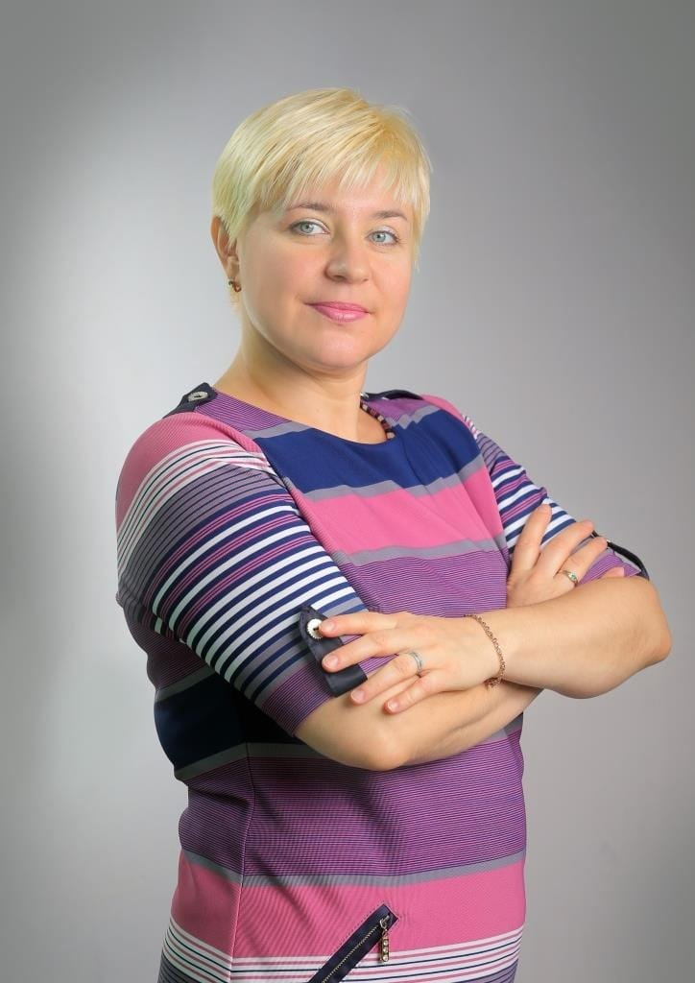
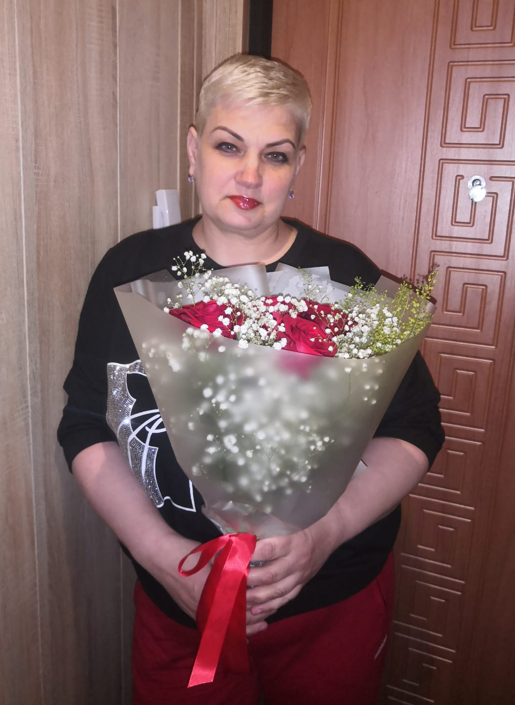
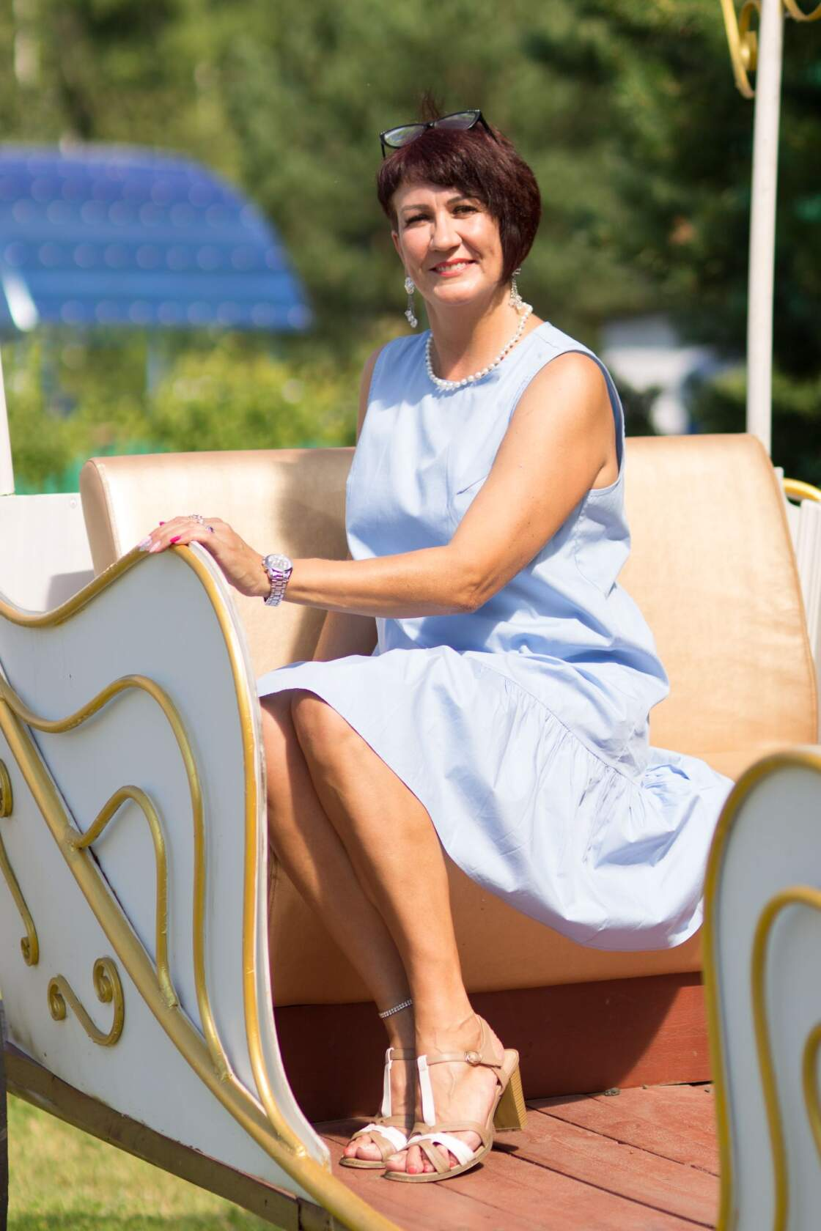
Ответственные за реализацию проекта «ПРИВЕТ, СОСЕД!» ОТО «Креативные мамочки и их детки»
Бедрина
Алевтина Александровна,
заместитель руководителя
Вороненко
Елена Львовна,
член организации
Токарева
Ирина Александровна, руководитель

